Slide 1
Озеро Маракуйбо

Slide 2
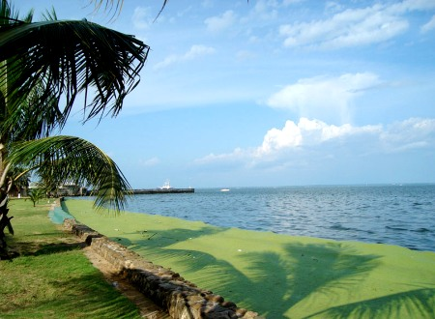
Озеро Маракуйбо
Этот удивительный водоём расположен в Южной Америке в стране под названием Венесуэла.

Slide 3
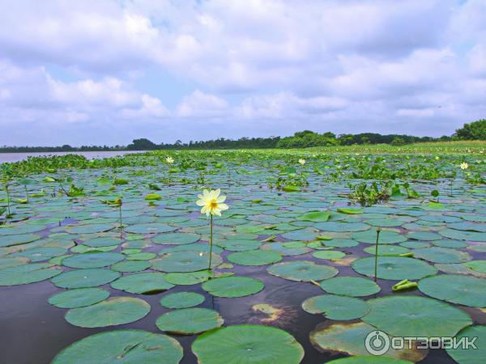
Он является не только крупнейшим на материке,но и одним из древнейших на планете.

Slide 4
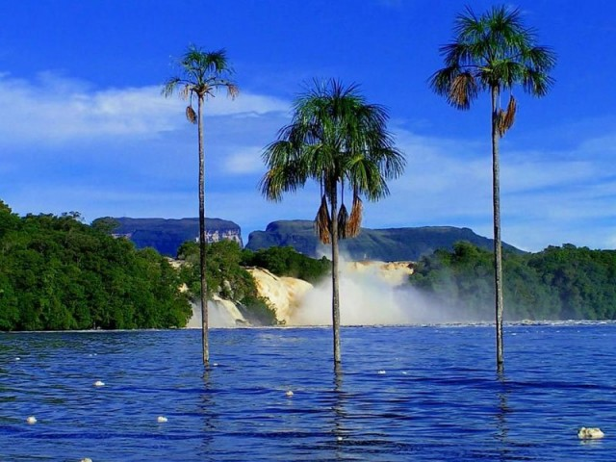

Slide 5
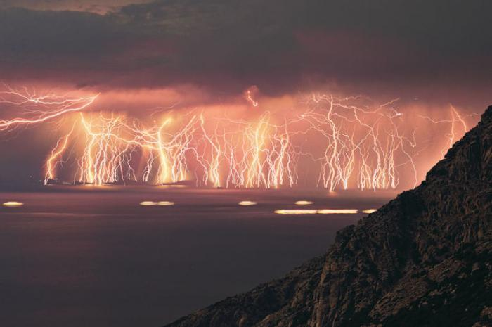
Молнии кататумбо
Маракайбо известно феноменом,который нигде в мире больше не наблюдается: это молнии Кататумбо.

Slide 6
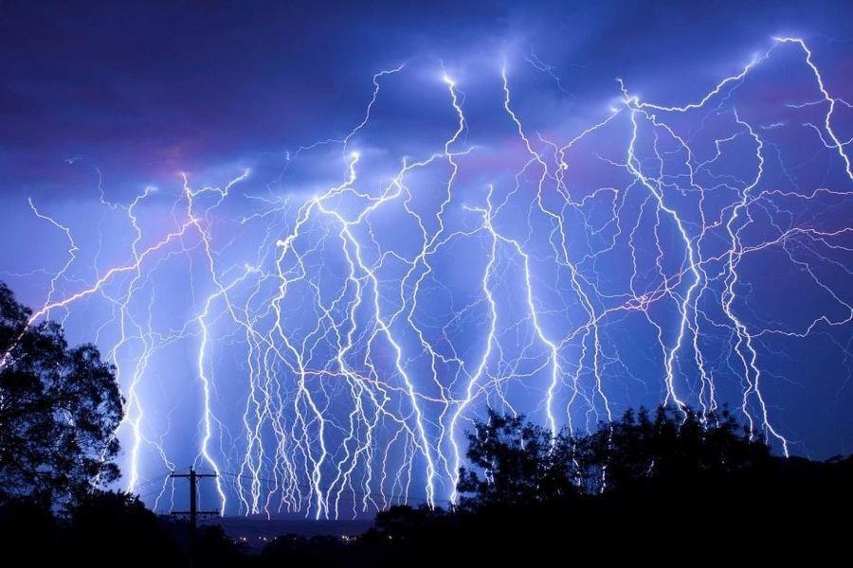
Над местом впадения притока Кататумбо в озеро на высоте около 5 км постоянно наблюдается свечение.

Slide 7
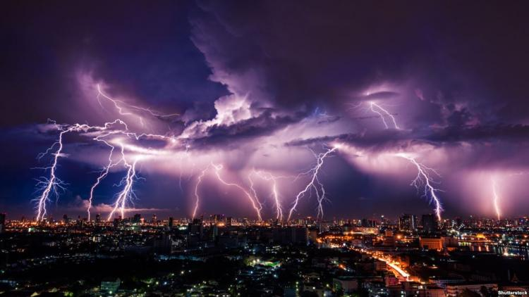
Молнии без грома возникают здесь около (!) 1 миллиона раз в год! Их видно на расстоянии до 400 км.

Slide 8
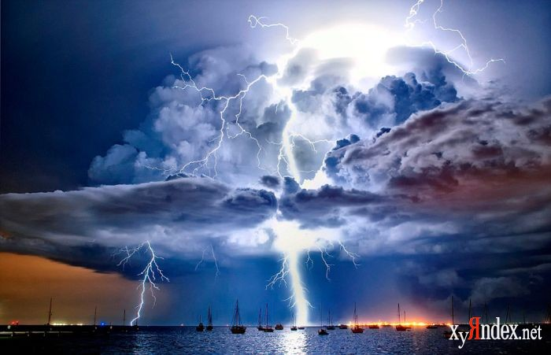
Долгие века люди не могли дать объяснение странному феномену.Но современная наука раскрыла причину такого странного явления:

Slide 9
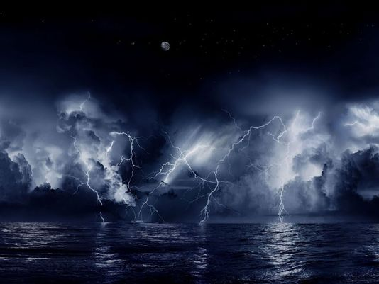
Скопления тёплых газов над толщей воды поднимаются в холодные слои атмосферы и там вступают в реакцию.

Slide 10
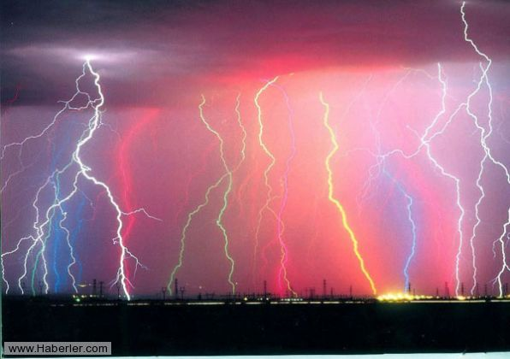

Slide 11
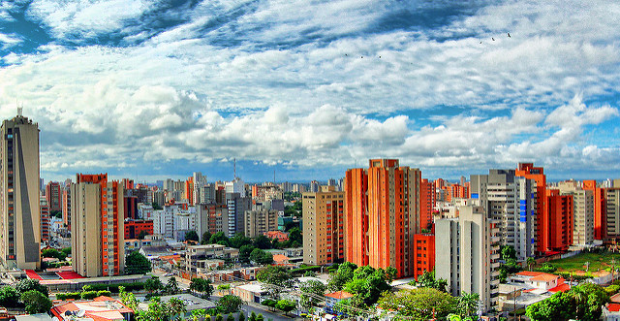
Город маракуйбо
Это один из крупнейших городов Венесуэлы,который стоит на берегах одноимённого озера.

Slide 12
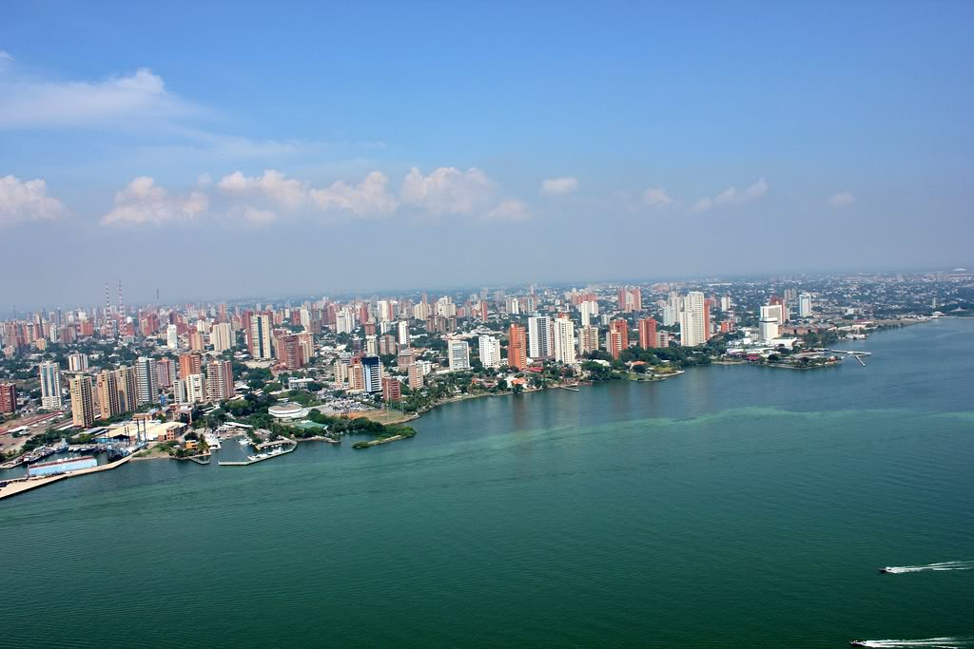

Slide 13
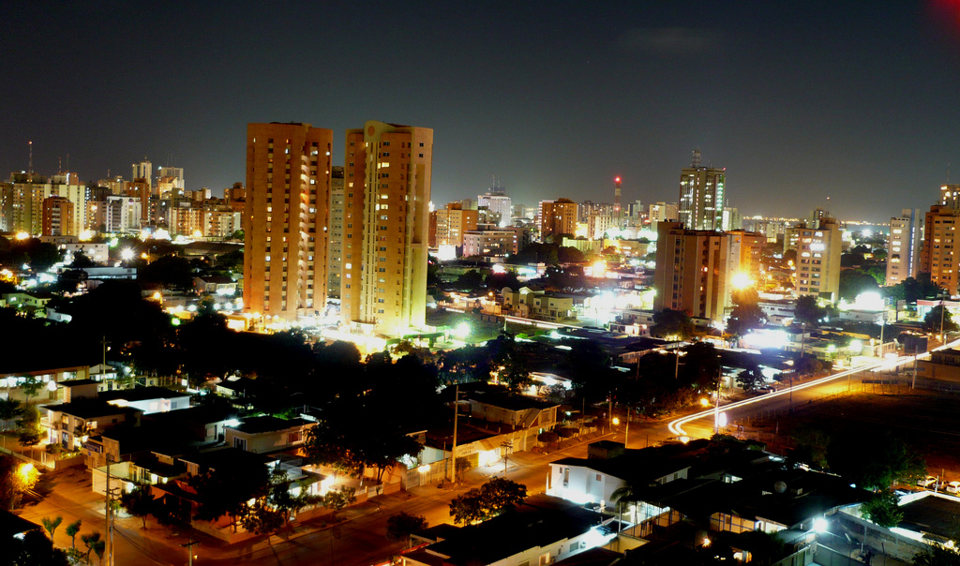

Slide 14
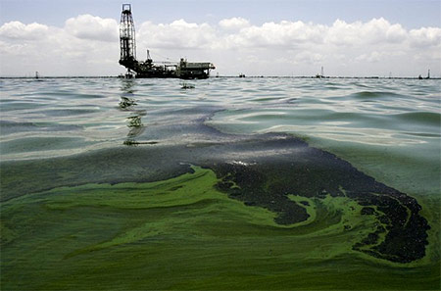
«чёрное золото»маракуйбо
«Чёрное золото» Маракуйбо – это нефть,залежи которой на дне водоёма колоссальны.Она даёт городу жизнь,рост и развитие.

Slide 15
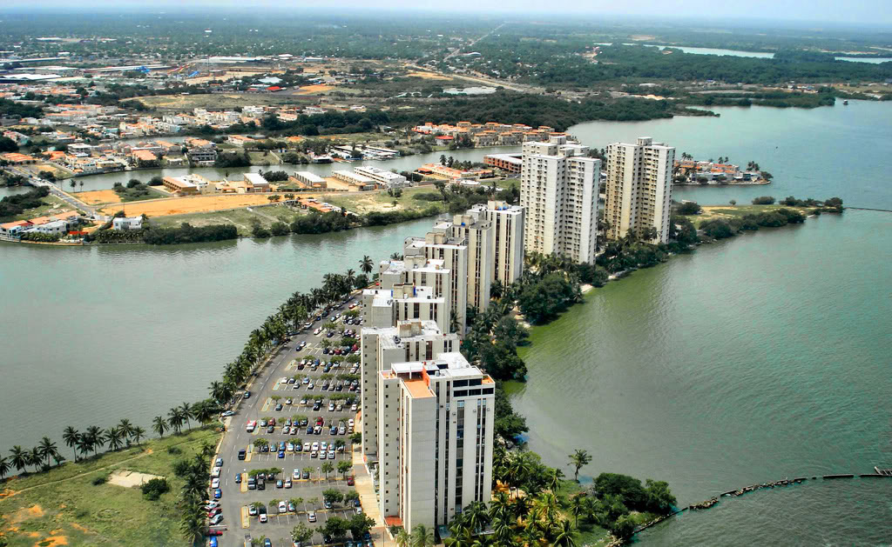

Slide 16
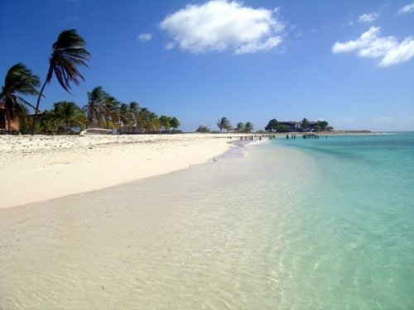
Но несмотря на то,что добыча нефти ведётся здесь очень активно,вода в озере остаётся кристально чистой.

Slide 17
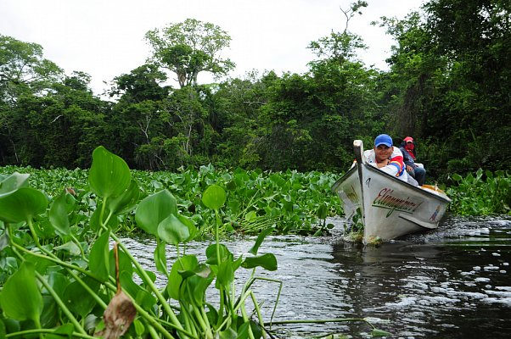
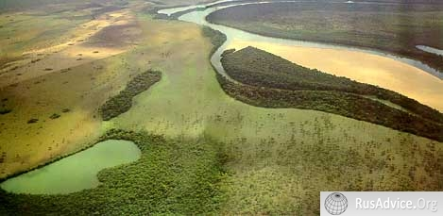
Берега озера поросли буйными тропическими лесами и сельскохозяйственными угодьями.Сегодня берега Маракуйбо покрыты плантациями сахарного тростника и какао.

Slide 18
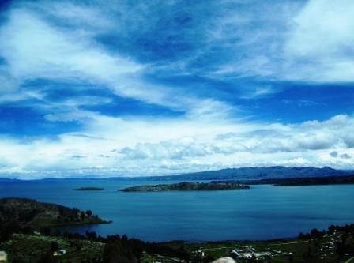
Озеро Маракуйбо – это одна из самых уникальных и живописных достопримечательностей в мире,где хотел бы побывать каждый.

